Slide 1
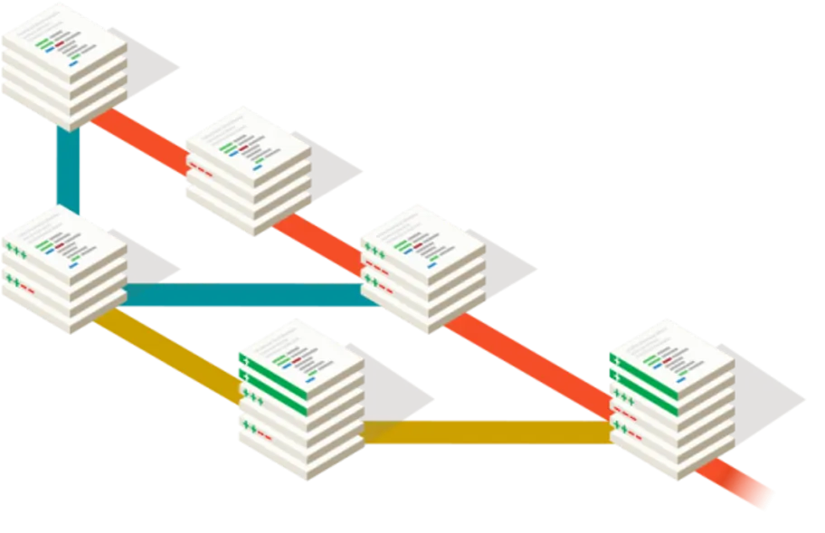
Il Version Control
Tenere un registro delle modifiche
Ripristino di vecchie versioni
Lavorare simultaneamente a un lavoro
Notes:
Il version control tiene nota di tutte le versioni fatte sul file, a ogni modifica assegna una nuova versione
In questo modo le versioni precedenti possono essere ripristinate
Offre un servizio di gestione degli accessi che permette di far lavorare piu persone sullo stesso progetto

Slide 2
Versioni di Version Control
Centralizzato CSVC
Distribuito
DVCS
Notes:
Andare avanti nella slide sucessiva per CSVC

Slide 3
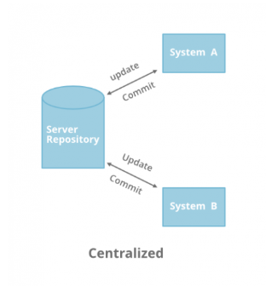
Centralizzato (CSVC)
Repository Centrale
Richiede una connessione
Modifiche direttamente alla sorgente
Rischio di blocco di produttivita
Perforce, Subversion
Notes:
1 il server ha una memoria centrale dove tutti prendono il materiale
2 non si ha una copia di tutto il server quindi bisogna sempre essere connessi per avere accesso al materiale
3 pro: tutti vedono subito le modifiche ¦¦¦¦¦¦ contro: ci sono conflitti frequenti ad esempio se si lavora sullo stesso file.
4 se il server centrale ha un problema si perdono dati dato che il lavoro viene messo direttamente sul server centrale online
5 Videogiochi grandi aziende ¦¦¦¦ Usato prima di Git

Slide 4
Versioni di Version Control
Centralizzato CSVC
Distribuito
DVCS
Notes:
Andare avanti nella slide sucessiva per CSVC

Slide 5
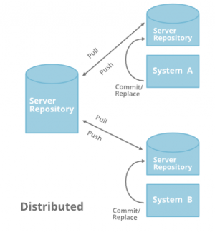
Distribuito (DVCS)
Repository Locali
Lavoro possibile anche offline
Dati salvati prima localmente
Sempre operabile
Mercurial, Git
Notes:
1 ogni persona ha una copia del server
2 Anche in assenza di internet si puo lavorare al server
3 i dati vengono prima salvati localmente quindi la sincronizzazione con gli altri sul server principale e piu facile
4 anche se il servr dovesse avere problemi si puo sempre lavorare data la copia
5 Semplice e veloce ¦¦¦¦ Linux. kernel → cuore sistema operativo gestisce l’hardware, le risorse di sistema (CPU, memoria, dispositivi), e permette al software di comunicare

Slide 6
Storia Dei VS
CVS
1980
Primo diffuso
Subversion
2000
Flessibile
Mercurial
2005
Intuitivo
Facile
Notes:
Concurrent Versions System vari problemi, il primo molto usato dato che prima non ne valeva la pena per tutti gli errori
Sucessore di CVS, molto piu flessibile cioe con molti meno preoblemi sulle operazioni
Usato ancora oggi, noto per la sua semplicita e lineearita intuitivo

Slide 7

GIT
Kernel Linux
Gratuito e Open Source
Standard al giorno d’oggi
Supporta GitHub, GitLab, ecc.
Notes:
Linux. kernel → cuore sistema operativo gestisce l’hardware, le risorse di sistema (CPU, memoria, dispositivi), e permette al software di comunicareIn questo modo le versioni precedenti possono essere ripristinate
Chiunque puo modificare e redistribuire il codice, modificarlo secondo esigenze specifiche
Al giorno di oggi e il VS piu usato dato che viene sempre aggiornato e tenuto allo standard di oggi grazie anche a :
GitHub sono piattaforme online in cui lavorare da remoto con molte funzionalita extra che rendono git uno dei migliori VS

Slide 8
Cos’è Github?
È una piattaforma per condividere codice, basata su Git. Permette a più persone di collaborare assieme, e tiene traccia delle modifiche.

Slide 9
Funzionalità principali
Repository
Clone
Add
Commit
Push
Pull
Fork
Branch
Merge
Pull Request

Slide 10
Repository
La cartella del progetto, contiene file e il codice.

Slide 11
Clone
Copia locale di un repository. Permette di lavorare offline.

Slide 12
Add
Segna le modifiche che vuoi salvare nel prossimo commit.

Slide 13
Commit
Salva il progetto. Aggiungi un commento dicendo i cambiamenti.

Slide 14
Push
Mette il commit online su Github.

Slide 15
Pull
Scarica localmente i commit da Github.

Slide 16
Fork
Copia personale di un repository di qualcun altro, permette di modificarlo senza modificare l’originale.

Slide 17
Branch
Versione parallela per testare modifiche senza modificare il progetto principale.

Slide 18
Merge
Porta le modifiche di un branch al progetto principale.

Slide 19
Pull request
Richiesta di aggiungere le tue modifiche da un branch o fork su un repository di un altro.

Slide 20
Diagramma di flusso
Clone
Commit
Add
Push

Slide 21
Conflitti di versione
Succede quando una persona fa push, senza fare pull, e le sue modifiche vanno in conflitto con altre di altre persone già presenti.
Github ti informa, e lascia te a decidere cosa fare.

Slide 22
.gitignore
Serve a dire a Github di non includere mai i file elencati dentro sui commit.

Slide 23
L’impatto
Ci sono tantissimi software che sono ospitati in Github, come:
Linux kernel
GIMP
Homebrew
Rust

Slide 24
Alternative a GitHub
GitLab
CI/CD
Self-host
BitBucket
Jira/Trello
SourceForge
Old
Valido
Notes:
CI esegue test , compila CD pubblica automaticamente (sito),,,, Puo essere self-hosted cioe scaricato su un server locale
Sono strumenti per aiutare il team di sviluppo a gestire meglio le attività da fare,,,, offre

Slide 25

Conclusioni
Collaborazione facilitata
Lavorare offline e online
Revisione del codice automatizzata
Fondamentale per sviluppatori

